Slide 1
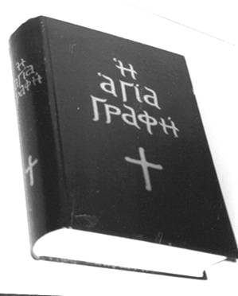
ΑΓΙΑ ΓΡΑΦΗ
Το ιερό βιβλίο των Χριστιανών

Slide 2
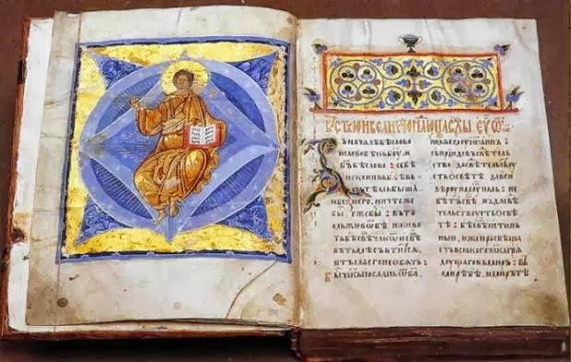
Γιατί ονομάζεται Αγία Γραφή
Αγία : Μιλάει για το Θεό
Γραφή : Είναι ένα γραπτό κείμενο ή μια συλλογή κειμένων

Slide 3
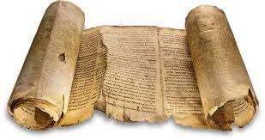
Αγία Γραφή ή Βίβλος
Βίβλος : το φυτό του παπύρου, από το οποίο παράγεται η γραφική ύλη που χρησιμοποιήθηκε για τη γραφή των κειμένων
Αρχικά Βύβλος από την αρχαία πόλη Βύβλο της Φοινίκης, φημισμένο κέντρο εξαγωγής παπύρου

Slide 4
Αγία Γραφή – «Το Βιβλίο των βιβλίων»
Περιέχει
Τα βιβλία της Παλαιάς Διαθήκης (προ Χριστού περίοδος)
2. Τα βιβλία της Καινής Διαθήκης
Α. το έργο και η διδασκαλία του Ιησού
Β. οι επιστολές και οι πράξεις των Αποστόλων

Slide 5
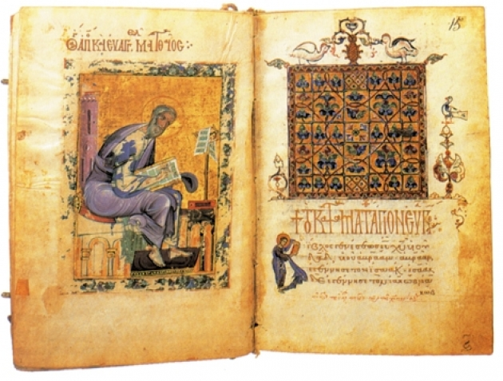
Περίοδος συγγραφής
Η Αγία Γραφή γράφεται μεταξύ 10^{ου} αιώνα π. Χ. και 1^{ου} αιώνα μ. Χ.

Slide 6
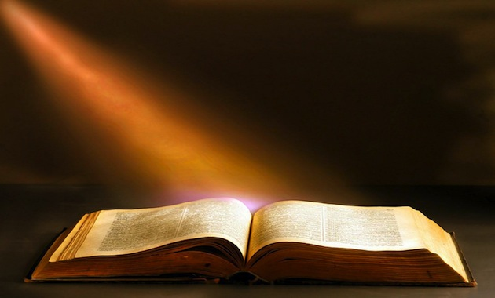
Πηγή έμπνευσης της Αγίας Γραφής
Έργο θεόπνευστο (πηγάζει από το Πνεύμα του Θεού)

Slide 7
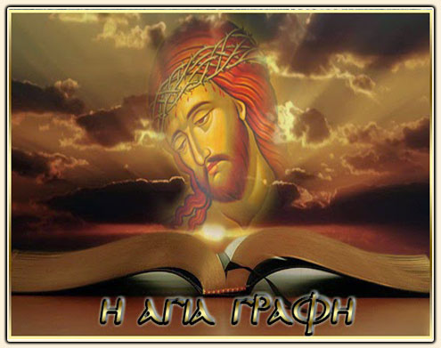
Περιεχόμενο της Αγίας Γραφής
Ο Θεός αποκαλύπτεται στην ανθρώπινη ιστορία μέσα από συγκεκριμένα γεγονότα, πρόσωπα και καταστάσεις
Η αποκάλυψη του Θεού γίνεται λόγος Θεού, προσιτός στον κάθε άνθρωπο και καταγράφεται από αυτόπτες μάρτυρες
Παίρνει τη μορφή συμφωνίας (διαθήκη) Θεού και ανθρώπων
Είναι το σχέδιο του Θεού και η εφαρμογή του για τη σωτηρία των ανθρώπων με την ενσάρκωση του Υιού του Θεού

Slide 8
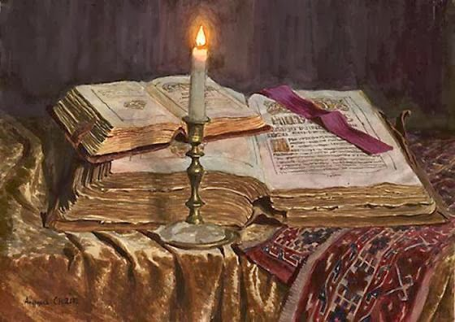
Η Αγία Γραφή ως πρότυπο ανθρώπινων χαρακτήρων
Πρωταγωνιστές άνθρωποι που διακατέχονται από αξίες, όπως η δικαιοσύνη, η αγάπη για τον πλησίον, η εμπιστοσύνη στο Θεό και το θέλημα του. Γίνονται πρότυπο, μέσον διαπαιδαγώγησης του καινούριου ανθρώπου

Slide 9
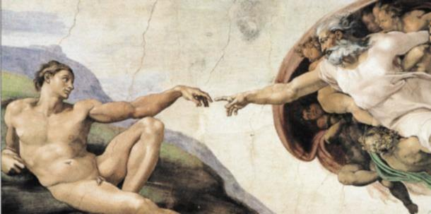
Χρησιμότητά και αξία της Αγίας Γραφής
Προσφέρεται στο ανθρώπινο γένος που «έπεσε» και έγινε ανάξιο να επικοινωνήσει με το Θεό. Μια κλήση προς τον άνθρωπο για να συναντήσει το Θεό
Αποτελεί πρόταση ανανέωσης της φιλίας του Θεού και του ανθρώπου
Χρησιμεύει για την προσέγγιση της αλήθειας και τον έλεγχο της πλάνης

Slide 10
ΜΕΛΕΤΩΝΤΑΣ ΤΑ ΚΕΙΜΕΝΑ ΤΗΣ ΠΑΛΑΙΑΣ ΔΙΑΘΗΚΗΣ ΣΤΟ ΣΧΟΛΕΙΟ
Μαθαίνω για τη δημιουργία του κόσμου και παρακολουθώ το διάλογο της χριστιανικής πίστης με τις φυσικές επιστήμες.
Κατανοώ τις αντιλήψεις των τότε ανθρώπων για τον κόσμο και το Θεό.
Έρχομαι σε επαφή με προφητικά κείμενα με αναφορές στον ερχομό του Μεσσία.
Διαπιστώνω πως οι συγγραφείς της εμπνεύστηκαν και καθοδηγήθηκαν από το Θεό.

Slide 11
ΜΕΛΕΤΩΝΤΑΣ ΤΑ ΚΕΙΜΕΝΑ ΤΗΣ ΚΑΙΝΗΣ ΔΙΑΘΗΚΗΣ ΣΤΟ ΣΧΟΛΕΙΟ
Αναγνωρίζω τον Ιησού ως ιστορικό πρόσωπο.
Μαθαίνω για το έργο και τη διδασκαλία του Χριστού.
Πληροφορούμαι τον τρόπο συγκρότησης και επιβίωσης των πρώτων χριστιανικών κοινοτήτων.
Βρίσκω το νόημα των λατρευτικών εκδηλώσεων και κατανοώ το ρόλο τους στη ζωή του σύγχρονου χριστιανού.
Έρχομαι σε επαφή με τις σημαντικές αξίες του χριστιανισμού.

